Slide 1
X11 / X13
김준수

Slide 2
SHA-3
SHA-256이 속한 SHA-2와 마찬가지로 해싱 알고리즘의 한 종류.
Notes:
작업 증명 방식(POW)에서 사용되는 11가지 해시알고리즘의 집합임.

Slide 3
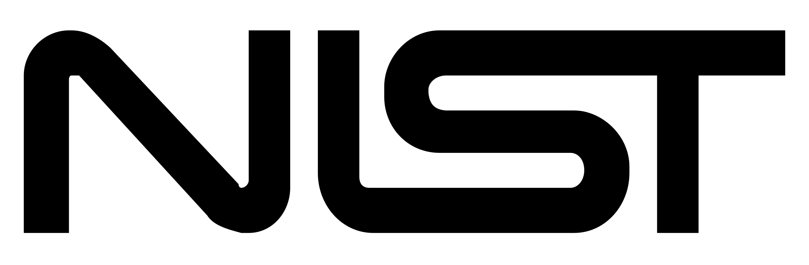
SHA
Notes:
미 국립표준기술원(NIST)는 1995년부터 SHA-1과 SHA-2를 만들었고 과거에는 SHA-1이 암호화의 표준이었음.
그러나 SHA-1에 대한 이론적인 공격방법들에 대한 문서들이 공개되고 안전하지 않다는 주장이 계속되어
2011년 SHA-2가 새로운 암호화의 표준이 되었음. 그 이후로 SHA-1의 사용을 중단할 것을 권고하였음.
그리고 2017년, 구글에서 실제로 SHA-1이 안전하지 않다는 것을 증명함.
그리고 SHA-2 역시 SHA-1과 동일한 수학점 결함이 있고 SHA-2가 SHA-1에 비해 좋은 점은 비트의 길이수를 제외하곤 없다 라는 주장이
나오면서 SHA-3에 대한 관심은 더욱더 증가하게됨.
SHA3는 NIST에서 주최한 해싱 알고리즘에 대한 공개적인 대회를 통해 선별됨.
수많은 팀에서 자신들의 알고리즘을 뽐냈고 최종적으로 Keccak(케착) 알고리즘이 SHA-3로 선정됨.

Slide 4
X11/X13
11개(X11), 13개(X13) 해싱 알고리즘의 ‘집합’
Notes:
작업 증명 방식(POW)에서 주로 사용되는 11가지 해시알고리즘의 집합임.

Slide 5
X11/X13
X11
BLAKE | BMW | Grøstl | JH | Keccak | Skein
Luffa | CubeHash | SHAvite-3 | SIMD | ECHO | -
X13
BLAKE | BMW | Grøstl | JH | Keccak | Skein | Luffa
CubeHash | SHAvite-3 | SIMD | ECHO | fugue | hamsi | -
Notes:
이 모든 알고리즘들은 NIST에서 SHA-3를 선발하기위한 공개 대회에서 14개의 2차 후보까지 올라갔던 알고리즘들이다.
케착 알고리즘은 실제 대회 우승 알고리즘이며 현재 SHA-3 알고리즘으로 선정됨.

Slide 6


X11/X13
X11, X13이 적용된 대표적인 블록체인 플랫폼

Slide 7
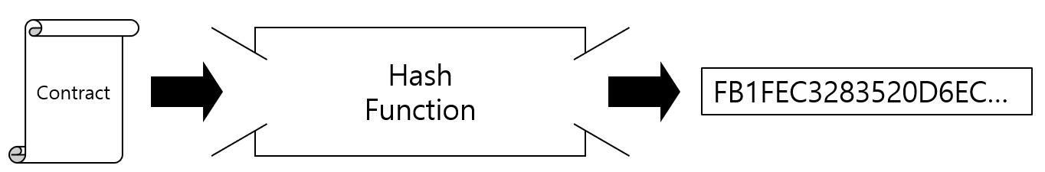
X11/X13
BLAKE > BMW > …. ECHO

Slide 8

마무리

